Slide 1

Stadt Eupen
Sitzung des Stadtrates
24. Januar 2022

Slide 2
1. Bestätigung der Verfügung der Bürgermeisterin bezüglich der Verlegung des Tagungsorts

Slide 3
2. Mitteilungen
10. Dezember 2021:
Billigung der 3. Haushaltsplananpassung 2021 durch Herrn Ministerpräsident Oliver Paasch.

Slide 4
3. Antrag der PFF-Fraktion (Liste 1) auf Ersatz von Frau Ratsmitglied Jenny Baltus-Möres während ihres Urlaubs anlässlich der Geburt ihres Kindes durch Herrn Yves Derwahl, 2. Ersatzkandidat der Liste 1 - Kenntnisnahme
Frau Jennifer Baltus-Möres hat beim Gemeindekollegium einen Urlaub für 20 Wochen anlässlich der Geburt ihres Kindes beantragt.
Der PFF-Fraktion beantragt den Ersatz von Frau Baltus-Möres während dieses Urlaubs durch Herrn Yves Derwahl.

Slide 5
4. Wählbarkeit und Unvereinbarkeiten des zweiten Ersatzkandidaten der Liste 1, Herrn Yves Derwahl
Prüfung der Bedingungen
Die Vollmachten von Herrn Yves Derwahl können als gültig erklärt werden.

Slide 6
5. Eidesleistung und Einführung von Herrn
Yves Derwahl
„Ich schwöre Treue dem König,
Gehorsam der Verfassung und
den Gesetzen des belgischen Volkes.“

Slide 7
6. Zeitweilige Umbesetzung in verschiedenen Gremien: a) Städtische Ausschüsse
Herr Yves Derwahl ersetzt Frau Jenny Baltus-Möres für die Dauer ihres Urlaubs als effektives Mitglied in folgenden städtischen Ausschüssen:
Finanzausschuss
Bau- und Mobilitätsausschuss
Kulturausschuss
Schulausschuss
Sozialausschuss
Sportausschuss
Forst- und Landwirtschaftsausschuss

Slide 8
6. Zeitweilige Umbesetzung in verschiedenen Gremien: b) Generalversammlung der Interkommunalen FINOST, IMIO, Neomansio und Enodia
Herr Yves Derwahl ersetzt Frau Jenny Baltus-Möres für die Dauer ihres Urlaubs als städtischen Delegierter in der Generalversammlung folgender Interkommunalen:
FINOST
IMIO
Neomansio
Enodia

Slide 9
6. Zeitweilige Umbesetzung in verschiedenen Gremien: c) Pädagogischer Rat der Städtischen Grundschule für französischsprachige Kinder
Herr Yves Derwahl ersetzt Frau Jenny Baltus-Möres für die Dauer ihres Urlaubs als effektives Mitglied im pädagogischen Rat der Städtischen Grundschule für französischsprachige Kinder.

Slide 10
6. Zeitweilige Umbesetzung in verschiedenen Gremien: d) Verwaltungsrat der V.o.G. IKOB
Herr Yves Derwahl ersetzt Frau Jenny Baltus-Möres für die Dauer ihres Urlaubs als effektives Mitglied im Verwaltungsrat der V.o.G. IKOB.

Slide 11
7. Beschluss des Sozialhilferates vom 24. November 2021 zur Abänderung des Stellenplans 2022 des ÖSHZ - Billigung
Der Stellenplan des ÖSHZ wird stets für 1 Jahr festgelegt.
Die Anpassungen bestehen zum größten Teil in Umschichtungen von Personal im Rahmen der Umstrukturierung der Dienste.

Slide 12
8. Beschluss des Sozialhilferates vom 22. Dezember 2021 zur Gewährung eines Vorteils in Naturalien für das Personal des ÖSHZ - Billigung
Der Sozialhilferat hat beschlossen allen Personalmitgliedern des ÖSHZ als symbolische Anerkennung einen Naturalvorteil in Höhe von 10 € pro Person zu gewähren.
Dieser Beschluss wird begründet mit der Absage der Weihnachtsfeier des Personals und des Neujahrsempfangs des ÖSHZ sowie mit den besonderen Herausforderungen durch die Corona-Pandemie und die Flutkatastrophe.

Slide 13
9. Verlängerung der Verträge betreffend die sozialen Treffpunkte: a) Viertelhaus Cardijn b) Animationszentrum Ephata
Die Verträge entsprechen den bisherigen Verträgen, außer dass die Laufzeit nunmehr 3 Jahre beträgt.
Die Verträge werden abgeschlossen zwischen der Regierung der Deutschsprachigen Gemeinschaft, der Stadt Eupen, dem ÖSHZ Eupen sowie den Trägern der sozialen Treffpunkte Ephata bzw. Viertelhaus in der Trägerschaft der VoG Christliche Arbeiterjugend

Slide 14
10. Anschaffung von Laptops und PCs für die
Stadtverwaltung im Laufe des Jahres 2022: Festlegung der Vergabeart
Im Haushalt 2022 ist ein Betrag von 20.000 € für kurzfristige Anschaffungen bzw. Ersatz von PC‘s und Laptops vorgesehen worden.
Als Vergabeart für diese Anschaffungen wird das Verfahren einer Vergabe auf einfache Rechnung festgelegt.

Slide 15
11. Ochsenalm, Hütte 83A: Installation einer neuen Brandmeldeanlage - Genehmigung des Projektes und des Vergabeverfahrens
Die alte Brandmeldeanlage im Gebäude Ochsenalm, Hütte 83A, muss ersetzt werden.
Finanzierung: Die Mittel sind im Haushaltsplan 2022 vorgesehen
Vergabeart: Vergabe auf einfache Rechnung

Slide 16
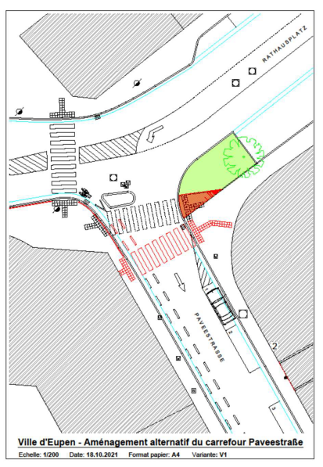
12. Vervierser Straße/Rathausplatz/Paveestraße – Genehmigung einer Ergänzungsverordnung betreffend die Markierung eines Fußgängerüberweges in der Paveestraße
Die Stadt hat gemeinsam
mit dem Öffentlichen Dienst
der Wallonie, der lokalen Polizei und der TEC verschiedene Möglichkeiten der Verbesserung der Verkehrssicherheit an dieser Kreuzung geprüft.
Sowohl der ÖDW als auch die lokale Polizei und die TEC sprachen sich dafür aus, den Zebrastreifen weiter nach unten in die Paveestraße zu verlegen, die Bepflanzung anzupassen und Geländer anzubringen.

Slide 17
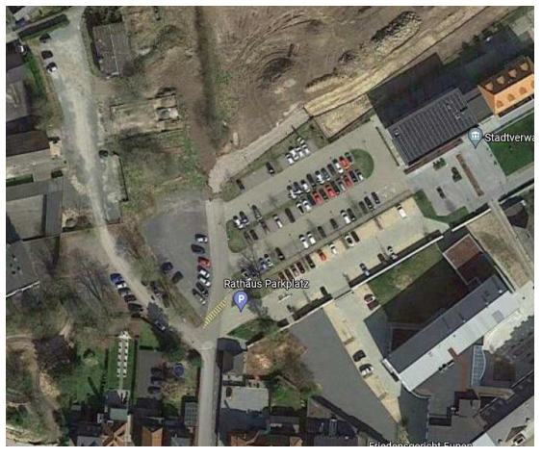
13. Städtische Verkehrsordnung: a) Aufheben einer Ergänzungsverordnung betreffend die Markierung und Beschilderung des Parkplatzes Vervierser Straße b) Genehmigung einer Ergänzungsverordnung betreffend die Markierung und Beschilderung des Parkplatzes Vervierser Straße
Die Ergänzungsverordnung vom 26. April 2004 ist nicht mehr aktuell und wird aufgehoben und
durch eine angepasste Verordnung ersetzt.

Slide 18
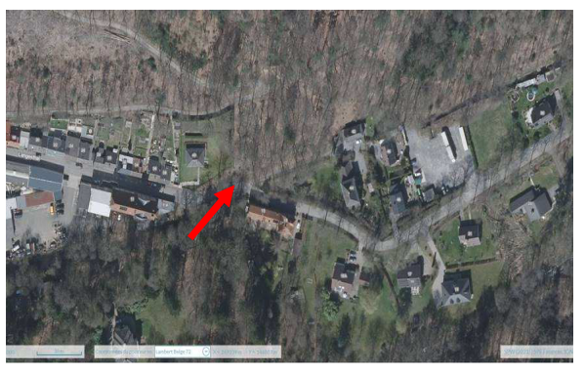
13. Städtische Verkehrsordnung: c) Genehmigung einer Ergänzungsverordnung betreffend die Einrichtung eines Durchfahrtsverbots, mit Ausnahme für den Ortsverkehr, in der Zufahrt zu den Häusern Langesthal 42 bis 46
Das Durchfahrtsverbot wird eingerichtet, da es sich um eine Sackgasse handelt.

Slide 19
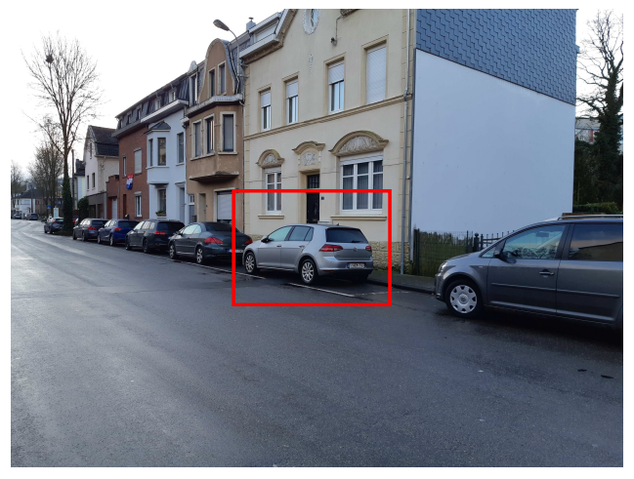
13. Städtische Verkehrsordnung: d) Genehmigung einer Ergänzungsverordnung betreffend die Einrichtung eines Behindertenparkplatzes vor dem
Anwesen Bellmerin 7
Auf Anfrage eines Anwohners und
da im Bereich
Bellmerin 1-25
drei Inhaber von Parkkarten für Personen mit Behinderung wohnen, wird dieser Behindertenparkplatz eingerichtet.

Slide 20
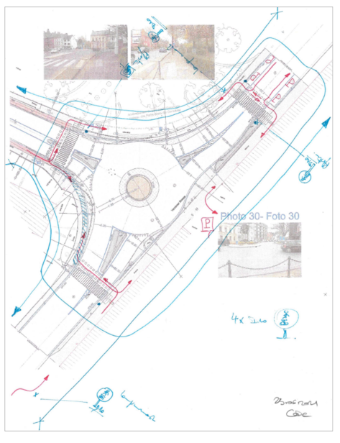
13. Städtische Verkehrsordnung: e) Genehmigung einer Ergänzungsverordnung betreffend die Einrichtung von Fuß- und Fahrradwegen am Kreisver- kehr Herbesthaler Straße /Vervierser Straße zwischen dem Friedenspark und dem Klinkeshöfchen (N67/N61)
Die Beschilderung wird so angepasst, dass Radfahrer die Möglichkeit erhalten den Kreisverkehr zu umfahren und somit vom Friedenspark in den Park Klinkeshöfchen gelangen ohne vom Rad abzusteigen.

Slide 21
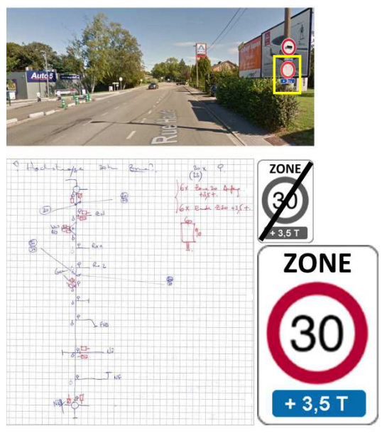
13. Städtische Verkehrsordnung: f) Genehmigung einer Ergänzungsverordnung betreffend die
Einrichtung einer Zone 30 für Fahrzeuge, deren Maximal- gewicht 3,5 Tonnen überschreitet, in der Hochstraße zwischen der Herbesthaler Straße und der Weimser Straße
Die Zonenbeschilderung ermöglicht es, die Anzahl der derzeitigen C43-Schilder von 23 auf 12
zu reduzieren.

Slide 22
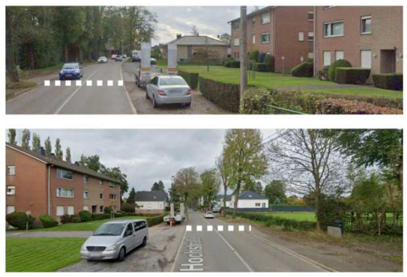
13. Städtische Verkehrsordnung: g) Genehmigung einer Ergänzungsverordnung betreffend die Markierung eines Fußgängerüberweges auf der Hochstraße auf Höhe Nikolausfeld
Auf Anfrage der Bewohner der Residenzen Olymp und Apollo und aufgrund des Gutachtens der zuständigen Beamtin des ÖDW wird ein Fußgängerüberweg auf Höhe der Zufahrt zu den Residenzen angelegt.

Slide 23
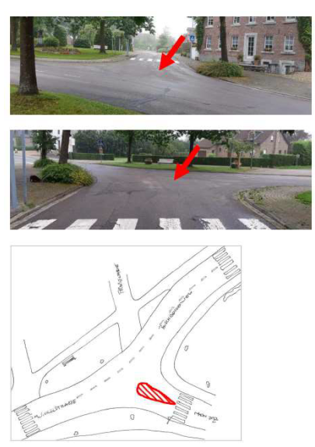
13. Städtische Verkehrsordnung: h) Genehmigung einer Ergänzungsverordnung betreffend die Markierung einer Verkehrsinsel in der Kreuzung Buschbergerweg / Zur Nohn / Winkelstraße
Zur Verbesserung der Verkehrssicherheit wird
in der Ausfahrt Zur Nohn eine kleine Mittelinsel markiert, deren Spitze auf der Seite der Kreuzung verbreitert und abgerundet ist.
Diese Insel soll die Verkehrsteilnehmer davon abhalten, sich an dieser Stelle zu weit links zu halten und zu beschleunigen.

Slide 24
14. Außergewöhnlicher Straßenunterhalt 2022: Genehmigung des Projektes und des Vergabe- verfahrens
Unterhaltsarbeiten erfolgen an folgenden Straßen:
Am Busch, Am Hertogenwald, Am Weidenbruch, Binstert, Knippweg, Lommericher Gasse, Nispert, Schnellewindgasse, Schönefelderweg und Walhorner Feld.
In einem zweiten Los des Projektes sind Grabeninstandsetzungs-arbeiten vorgesehen.
Finanzierung: Die Mittel sind im Haushaltsplan 2022 vorgesehen
Vergabeart: Vereinfachtes Verhandlungsverfahren mit vorheriger Bekanntmachung

Slide 25
15. Ankauf eines PKWs für die Verwaltung des Bauhofs
- Genehmigung des Vergabeverfahrens
Der VW Polo aus dem Jahre 2005 soll ersetzt werden durch ein Fahrzeug, das den aktuellen Umweltnormen entspricht.
Finanzierung: Die Mittel sind im Haushaltsplan 2022 vorgesehen.
Vergabeart: Vergabe auf einfache Rechnung

Slide 26
16. Ankauf eines Grubenwagenhebers für den Bauhof
- Genehmigung des Vergabeverfahrens
Der alte defekte Grubenwagenheber soll durch einen neuen Grubenwagenheber mit einer Traglast von ca. 15 Tonnen ersetzt werden.
Finanzierung: Die Mittel sind im Haushaltsplan 2022 vorgesehen
Vergabeart: Vergabe auf einfache Rechnung

Slide 27
17. Ankauf von Betriebsmaterial für den Bauhof - Genehmigung des Vergabeverfahrens
Ersatz von verschlissenen Kleingeräten und Werkzeugen
Finanzierung: Die Mittel sind im Haushaltsplan 2022 vorgesehen
Vergabeart: Vergabe auf einfache Rechnung

Slide 28
18. Ankauf einer Stubbenfräse für den Bauhof
- Genehmigung des Vergabeverfahrens
Da der Bauhof über ein Trägerfahrzeug verfügt, an dem die Stubbenfräse angebaut werden kann, soll eine Stubbenfräse angeschafft werden, damit die Stubben unmittelbar nach den Baumfällungen entfernt werden können und somit keine Gefahr mehr darstellen.
Finanzierung: Die Mittel sind im Haushaltsplan 2022 vorgesehen
Vergabeart: Vergabe auf einfache Rechnung

Slide 29
19. Ankauf eines Containers für das Hakenfahrzeug des Bauhofs - Genehmigung des Vergabeverfahrens
Bei der Hochwasserkatastrophe hat sich gezeigt, dass ein 3. Container zu einer effizienteren Arbeitsweise beiträgt.
Finanzierung: Die Mittel sind im Haushaltsplan 2022 vorgesehen
Vergabeart: Vergabe auf einfache Rechnung

Slide 30
20. Ankauf von Abfallbehältern für das Stadtgebiet
- Genehmigung des Vergabeverfahrens
Ersatz von verschlissenen und beschädigten Abfallbehältern
Finanzierung: Die Mittel sind im Haushaltsplan 2022 vorgesehen
Vergabeart: Vergabe auf einfache Rechnung

Slide 31
21. Ankauf eines Schneepfluges zum Ersatz für den Winterdienst - Genehmigung des Vergabeverfahrens
Eines der Fahrzeuge für den Winterdienst besitzt noch einen Schneepflug mit Stahlschild.
Um den Umgang und das Manövrieren mit diesem Fahrzeug zu vereinfachen und das Fahrzeug selbst weniger zu belasten, soll für dieses Fahrzeug ebenfalls ein Kunststoffschild angeschafft werden.
Finanzierung: Die Mittel sind im Haushaltsplan 2022 vorgesehen
Vergabeart: Vergabe auf einfache Rechnung

Slide 32
22. Ankauf von Pflanzen für das Stadtgebiet
- Genehmigung des Vergabeverfahrens
Ankauf von Sommerflor, Bäumen, Heckenpflanzen und Stauden
Finanzierung: Die Mittel sind im Haushaltsplan 2022 vorgesehen
Vergabeart: Vergabe auf einfache Rechnung

Slide 33
23. Ankauf von Material zur Instandsetzung der Fried- hofsmauer - Genehmigung des Vergabeverfahrens
Der Mauerkopf der Friedhofsmauern auf dem Friedhof Eupen muss mit Zinkblech abgedeckt werden, um die Mauern gegen eindringendes Regenwasser zu schützen. Hierfür muss Material angeschafft werden.
Finanzierung: Die Mittel sind im Haushaltsplan 2022 vorgesehen
Vergabeart: Vergabe auf einfache Rechnung

Slide 34
24. Ankauf einer Hebebühne für den Bauhof
- Genehmigung des Lastenheftes und des Vergabe- verfahrens
Die alte Hebebühne des Bauhofs soll ersetzt werden. Diese Hebebühne wird u. a. benötigt, um Arbeiten an der Straßen-beleuchtung und an Dächern durchzuführen oder um die Weihnachtsbeleuchtung anzubringen.
Finanzierung: Die Mittel sind im Haushaltsplan 2022 vorgesehen
Vergabeart: Verhandlungsverfahren ohne vorherige Bekanntmachung

Slide 35
25. Zufahrt und Fußweganbindung Bellmerin 40-42 und Haagenstraße 6 (ÖWOB) - Übertragung in das kommunale Verkehrswegenetz
Übertragung der Zufahrt einschließlich der Fußweganbindung zwischen den Wohnhäusern Bellmerin 40-42 und Haagenstraße 6 aus dem Eigentum der ÖWOB in das kommunale Verkehrswege-netz.
Die zu übertragende Gesamtfläche beläuft sich auf 355m².

Slide 36
26. Rathausplatz 14 - Zurverfügungstellung von Büroraumen an den Dienst Info-Integration des Belgischen Roten Kreuzes
Die Mieträumlichkeiten des Dienstes Info-Integration des
Belgischen Roten Kreuzes im 1. Obergeschoss des Gebäudes
Hillstraße 7 können seit der Flutkatastrophe nicht mehr
genutzt werden.
Als Übergangslösung wird der Dienst Büroräume im hinteren Gebäudeflügel des Rathauses auf der 1. Etage sowie ein Büroraum direkt neben dem Treppenhaus anmieten.
Mietvertrag: ab dem 1. Februar 2022 für maximal 2 Jahre
Ausgangsmiete: 817,00 € pro Monat

Slide 37
27. Protokoll der Kassenprüfung – 4. Quartal 2021: Kenntnisnahme
Stand der Konten am 20. Dezember 2021: 6.895.904,46 €

Slide 38
28. Dienstbefreiung für die Impfung gegen das Coronavirus COVID-19
Am 19. April 2021 hat der Stadtrat dem Personal eine Dienstbefreiung für die Impfung gegen das Coronavirus
COVID-19 eingeräumt.
Diese Dienstbefreiung wird bis zum 30. Juni 2022 verlängert, damit sie auch für die Booster-Impfung genutzt werden kann.
**********

